Slide 1
AgroBrasil - Essor
Parceria

Slide 2
AgroBrasil
Parceria

Slide 3
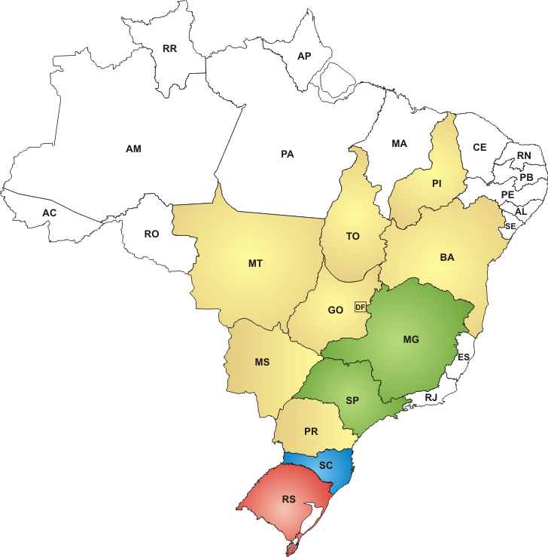
AgroBrasil
Área de Atuação na atual safra
Rio Grande do Sul
Santa Catarina
São Paulo
Minas Gerais
Paraná
Bahia
Piauí
Tocantins
Goiás
Mato Grosso do Sul
Mato grosso

Slide 4
AgroBrasil
Principais Serviços - Operadora
Pesquisa e Desenvolvimento de Produtos
Suporte à Comercialização
Tecnologia da Informação
Treinamento e suporte para regulação de sinistro
Analise de Risco
Auditoria

Slide 5
AgroBrasil
Seguro Agrícola
• Características:
– Dano = mede o dano em percentual de perda, são produtos de riscos nomeados, ex.: granizo
– Rendimento = mede o rendimento, como quantidade de quilos colhidos, ex.: multirisco em soja.

Slide 6
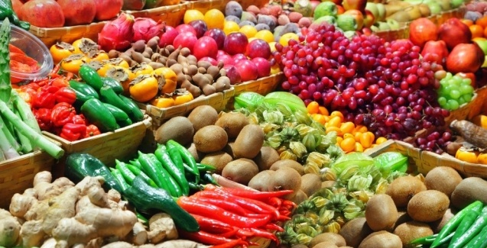
SEGURO AGRICOLA
FRUTAS E HORTALIÇAS

Slide 7
Seguro Agrícola
GRANIZO
MAÇÃ

Slide 8
Seguro de Frutas
Maçãs
Cobertura da perda de qualidade dos frutos
causada pelo granizo
Inicia na frutificação (3 mm) encerra com a colheita

Slide 9
Seguro de Frutas
MONTAGEM DO SEGURO
O produtor define (I.S.):
Área
Produtividade
Preço
I.S. = IMPORTÂNCIA SEGURADA
I.S.= ÁREA x PRODUTIVIDADE x PREÇO
I.S. = 2 ha x 40 ton/ha x R$ 800,00/ton
I.S. = R$ 64.000,00
OBS.: separar talhões, variedades e níveis de produção

Slide 10
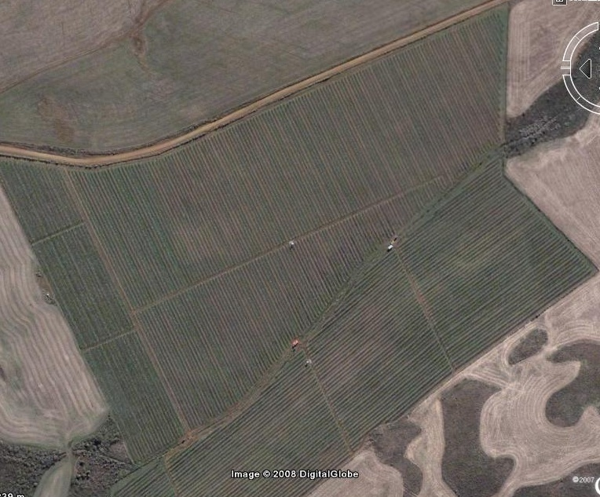
AgroBrasil
Vistorias
Croqui da Propriedade
Talhão 4
Talhão 1
Talhão 5
Talhão 8
Talhão 2
Talhão 7
Talhão 3
Talhão 6

Slide 11
Seguro de Frutas
Tabela de Depreciação
Redução de Categoria | % de Depreciação
CAT I para CAT II | 30
CAT I para CAT III | 55
CAT I para IND | 88
CAT II para CAT III | 36
CAT II para IND | 81
CAT III para IND | 70

Slide 12
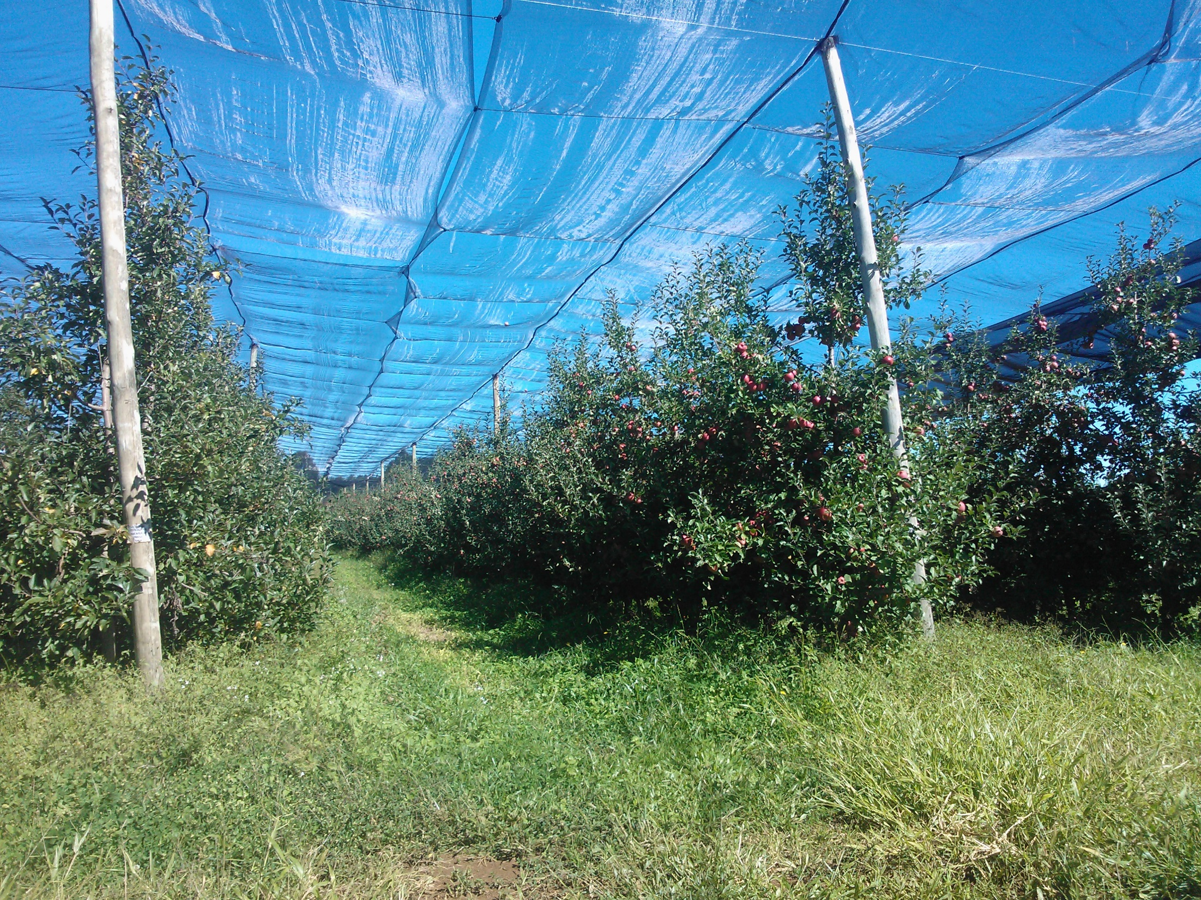
Seguro de Frutas
MONTAGEM DO SEGURO
O produtor define (I.S.):
Área
Produtividade
Preço
I.S. = IMPORTÂNCIA SEGURADA
I.S.= ÁREA x PRODUTIVIDADE x PREÇO
I.S. = 2 ha x 40 ton/ha x R$ 800,00/ton
I.S. = R$ 64.000,00
OBS.: separar talhões, variedades e níveis de produção
MAÇÃ TELADA

Slide 13
Seguro de Frutas
Maçã Telada
Cobertura das Frutas e da Malha AntiGranizo
causada por granizo
Projeto Piloto

Slide 14
Seguro Agrícola
contra GRANIZO
UVAS DE VINHO

Slide 15
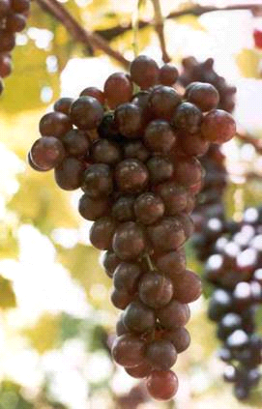
Seguro de Frutas
Uva de Vinho
Cobertura Principal: GRANIZO
Indeniza a perda de produção por danos aos brotos e/ou frutos.
Coberturas Adicionais:
Queda de Parreiral
Proteção fitossanitária
Geada
Perda de Qualidade
Ajuste de Dano

Slide 16
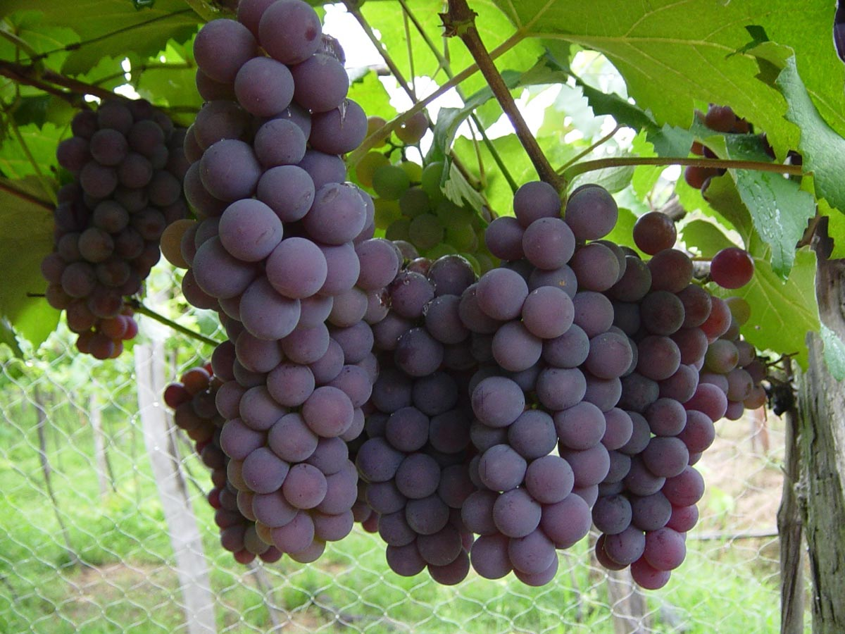
Seguro Agrícola
contra GRANIZO
UVAS DE MESA
UVA DE MESA

Slide 17
Seguro de Frutas
Uva de Mesa
Cobertura: GRANIZO
Indeniza a perda de produção por danos aos brotos e/ou frutos.
Tabela de correção para perda de qualidade.

Slide 18
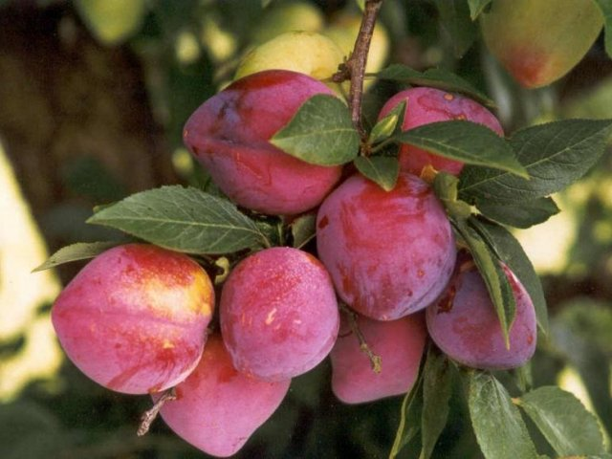
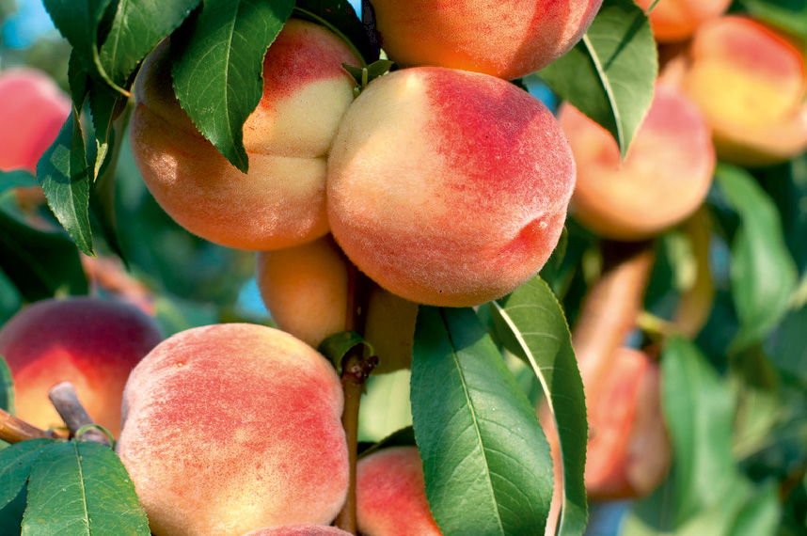
Frutas de Caroço
Frutas de Caroço

Slide 19
Seguro de Frutas
Frutas de Caroço
Cobertura: GRANIZO
Indeniza perda de qualidade causada pelo granizo.

Slide 20
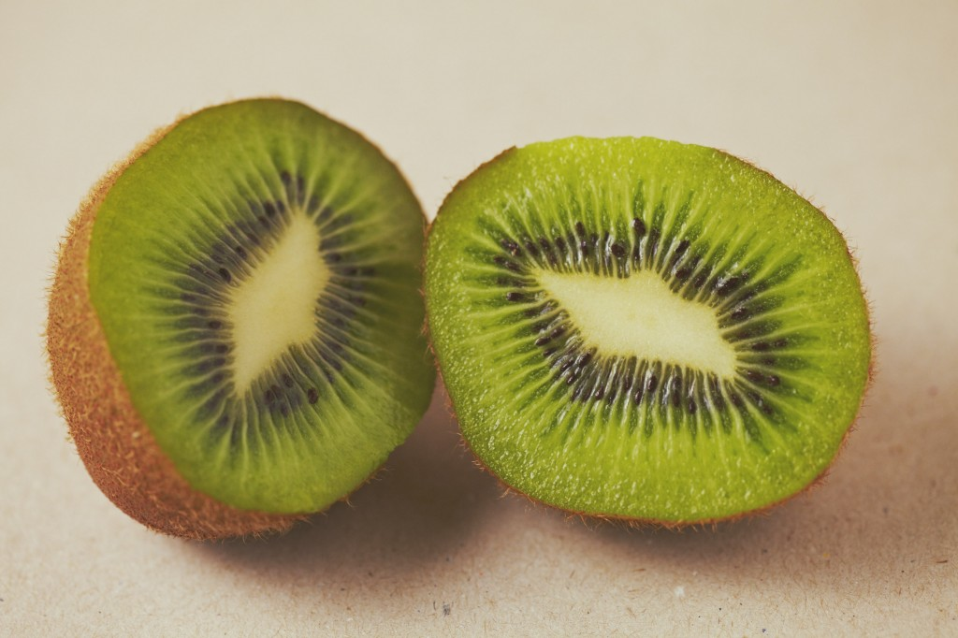
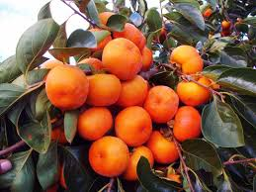
Outras Frutas
Frutas de Caroço
Cobertura: GRANIZO
Indeniza perda de qualidade causada pelo granizo.

Slide 21
Seguro de Frutas
Atemóia
Caqui
Laranja
Tangerina
Limão
Kiwi
Goiaba
Figo
Pêra
COBERTURA
GRANIZO
Indeniza perda de qualidade causada pelo granizo.

Slide 22
Seguro Agrícola
contra GRANIZO para
CEBOLA
Safra 2016/17

Slide 23
CEBOLA - Granizo
Cobertura do Seguro
Cobertura da perda de produção causada pelo granizo

Slide 24
CEBOLA - Granizo
Avaliação
– morte de plantas: porcentagem direta
– dano foliar: porcentagem de desfolhamento conforme tabela e fase de desenvolvimento
– dano direto ao bulbo: cebola

Slide 25
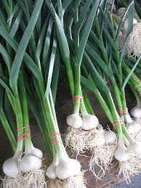
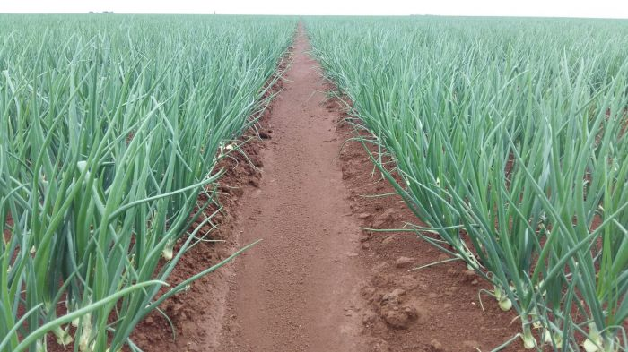
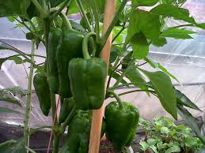
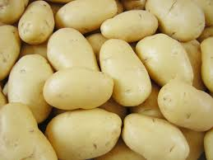
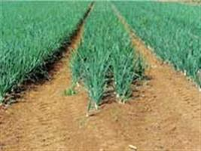
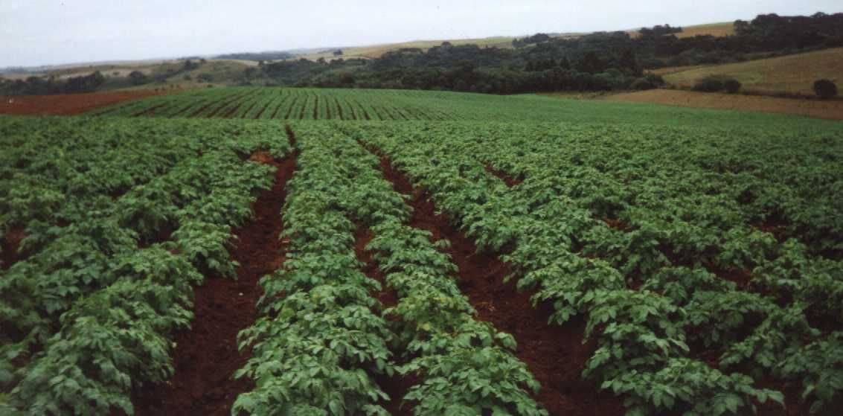
COBERTURAS ADICIONAIS

Slide 26
Coberturas Adicionais
HORTICOLAS
Cura
Qualidade
Cebola
Alho
Batata
Qualidade

Slide 27
Outras Hortaliças
Tomate
Melão
Melancia
Pimentão
COBERTURA
GRANIZO

Slide 28
Seguro Agrícola
Indenização
– Prejuízo = Dano x I.S.
– Indenização = Prejuízo - Franquia
– A produção restante é do produtor
– Não é necessária a apresentação de notas

Slide 29
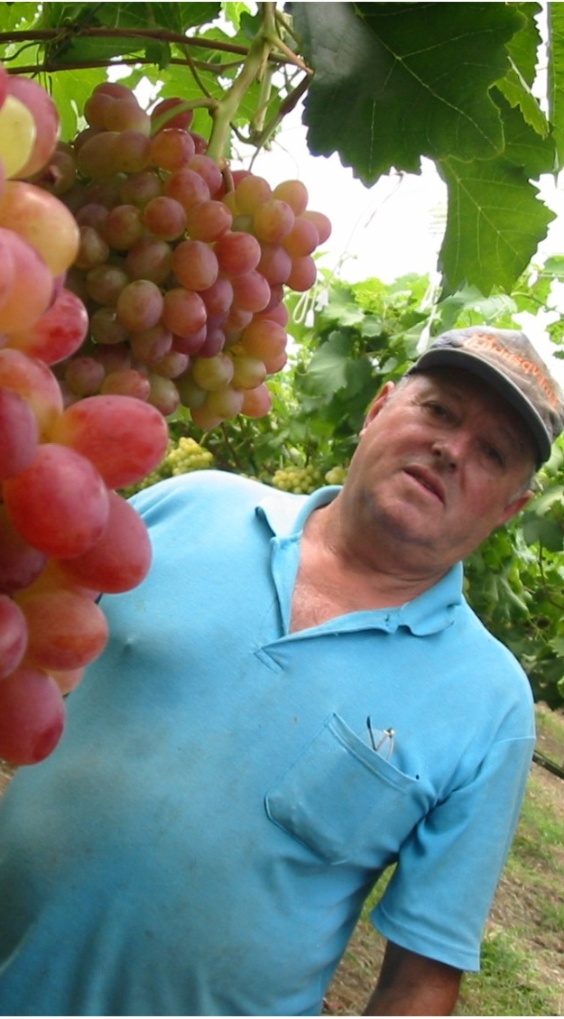
AgroBrasil
Produtor Rural
“...eu já tinha seguro para o carro, para a casa e para as pessoas da minha família...
faltava fazer seguro para aquilo que me dá o dinheiro pra tudo isso...a plantação...”
Benvindo Formigheri
Caxias do Sul - RS

Slide 30
FÓRUM NACIONAL “ O FUTURO DO SEGURO RURAL “
Sistema FAEP em parceria com a CNA, FenSeg e Sistema Ocepar
Obrigado,
Engº Agrº Delso Vaccari
(49) 9119-2021
delso.vaccari@agrobrasilseguros.com.br

